Slide 1
Werken aan digitale vaardigheden
Wat kun je doen en waar moet je aan denken
Workshop met 6 stappen
Door Marijke Bult

Slide 2
EVEN VOORSTELLEN: Marijke Bult
Programmabegeleider Digitale Vaardigheden VVT en GGZ organisaties
Intervisiebegeleider digicoaches
Schrijver & spreker over digivaardig-trajecten
Partner ontwikkeling kennisgame zorgtechnologie: FactZ
marijke@verbeterimpuls.nl

Slide 3
1. VOORBESPREKEN aandacht voor digivaardigheid
Digitale vaardigheid: onderschat probleem
Begin met het onderwerp op de agenda krijgen
Staat het bij jouw bestuur en management op de agenda? Hoe heb je dat voor elkaar gekregen? Zet het in de chat
Tips: - Overtuig hen met cijfers van de helpdesk - Zet een zelfscan voor leidinggevenden in - Inspiratiesessie met een ervaren programmamanager
Notes:
Digivaardigheid is een onderschat probleem, veel mensen kunnen zich niet voorstellen dat een ander er moeite mee heeft. Of ze zien de beperking van hun eigen vaardigheden niet.
het startpunt is dan ook het onderwerp op de agenda krijgen. Om te beginnen bij de mensen die besluiten nemen.
Om te beginnen bij bestuur en management.
Overtuig hen bijvoorbeeld met cijfers van de helpdesk, zet een zelfscan voor leidinggevenden in of houd een inspiratiesessie met een ervaren programmamanager

Slide 4
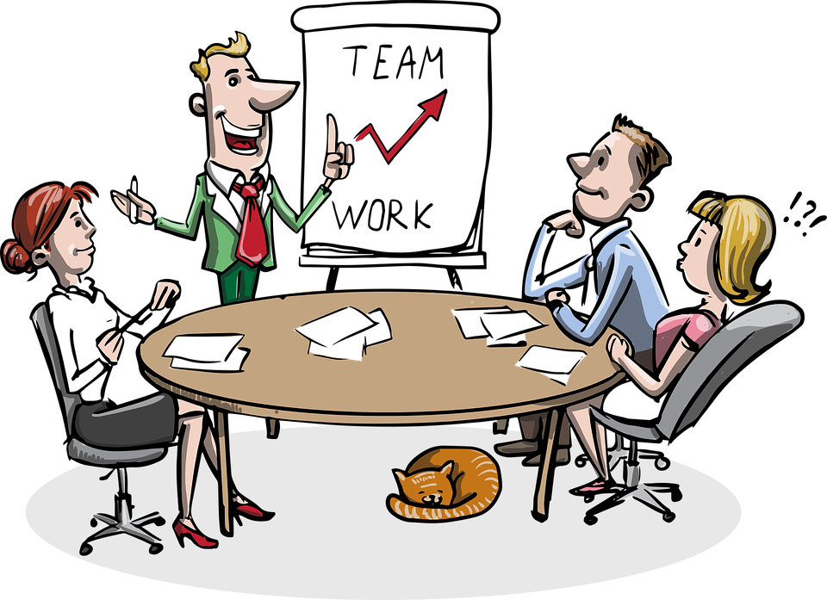
2. PLAN: wat & hoe
Projectmatige aanpak
Concrete ambitie en werkwijze
Diverse disciplines betrokken
Commitment management
Goede start met format projectplan www.digivaardigindezorg.nl
Notes:
Pak het planmatig aan.
Maak je ambitie concreet, beschrijf hoe je dit wilt realiseren met welke betrokkenen.
Betrekt allerlei disciplines hierbij: P&O (om het thema van werving tot en met functioneringsgesprek in te bedden), ICT (zodat je weet wat veel voorkomende hulpvragen zijn én je hen betrekt in de aanpak), communicatie (zodat op allerlei manieren je organisatie informeert), management (zij weten wie digitale uitdagingen heeft en hebben een belangrijke rol om het doel te bereiken).
Dit format projectplan kan je helpen, of ga voor een snelkooksessie: plan in 1 dag.

Slide 5
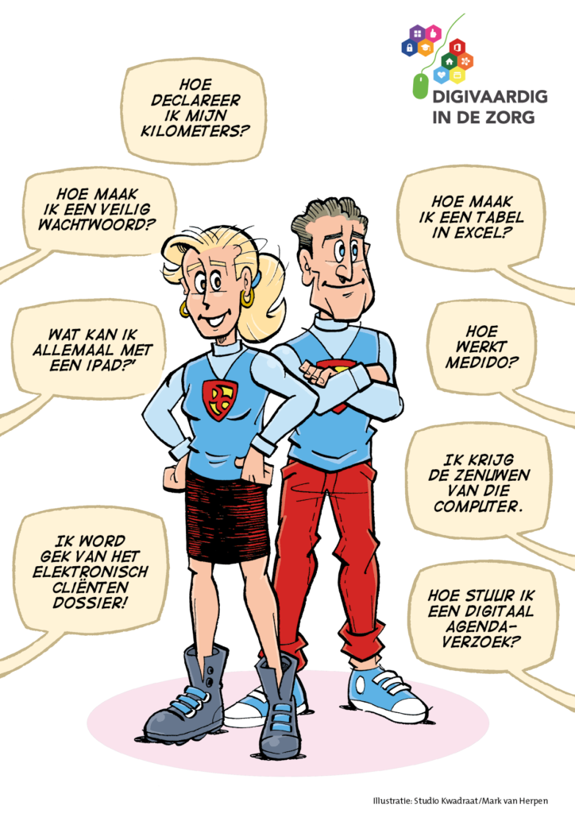
3. DIGICOACH de sleutel tot succes
Persoonlijk ondersteuning van naaste collega
Bij voorkeur een dag per week vrijgesteld
Goede selectie en training voor start van project
Voorbeeld vacaturetekst en training digicoach beschikbaar
Notes:
De digicoach is een collega die collega’s persoonlijk ondersteunt bij het ontwikkelen van hun digitale vaardigheden.
De digicoach is hiervoor bij voorkeur een dag per week vrijgesteld.
Selecteer en train medewerkers die de rol digicoach gaan vervullen voor je start met je project.
Een voorbeeld vacaturetekst digicoach en training digicoach zijn beschikbaar.

Slide 6
4. START communicatie
Geef bekendheid via positieve boodschap
Herkenbaarheid bijvoorbeeld via slogan of logo
Positioneer de digicoach en het project duidelijk
Veel communicatiemiddelen gratis beschikbaar
Notes:
Maak bekend wat er mogelijk is via een positieve boodschap in de hele organisatie.
Bijvoorbeeld met slogans als ‘prettiger werken voor jou, meer tijd voor de patiënt/cliënt’ of ‘je krijgt ondersteuning op maat’.
Positioneer de digicoach en het project duidelijk.
Er is veel communicatiemateriaal gratis beschikbaar. Van filmpjes tot striptekeningen, posters tot een deurhanger

Slide 7
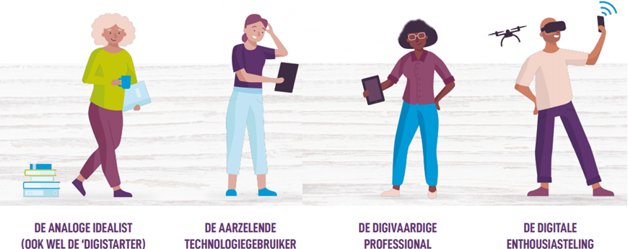
5. IN DE PRAKTIJK proactiviteit & geduld
Verschillen tussen medewerkers
Starters verschuilen zich vaak, uitdaging voor digicoach om ze te bereiken
Medewerkers hebben verschillende hulpvragen en leerwensen
Kwestie van geduld maar het levert resultaat op: starters, scoorden zichzelf na 1 jaar 2 punten hoger : van een 4,4 naar een 6,4!
Notes:
Persona’s ontwikkeld, komen in elke organisatie voor. Aan de slag met het vergroten van digitale vaardigheden kost tijd. Digistarters verschuilen zich vaak uit angst of schaamte, digicoaches moeten hun best doen om ze te vinden. Proactief: aansluiten bij teamoverleg, inloopspreekuur, ludieke acties, tips op intranet én het toilet, collega’s aanspreken rol management van belang hierbij
Medewerkers hebben verschillende hulpvragen en leerwensen. Digicoach moet daar bij aansluiten. Veiligheid creeeren en geduld hebben
Het vraagt tijd en geduld van de digicoach én de organisatie, maar het levert resultaat op. Digitale starters, scoorden zichzelf na 1 jaar 2 punten hoger : van een 4,4 naar een 6,4!

Slide 8
6. BORGING duurzame verbetering
Het is niet klaar als het project stopt. Zorg voor een blijvend effect:
Digitale vaardigheden onderdeel van functiebeschrijvingen
Betrek digicoaches bij het inwerkprogramma
Houd rekening met vaardigheden van medewerkers bij nieuwe IT projecten
Neem het onderwerp op in de jaarplannen
Breng de rol digicoach onder in je organisatie
Notes:
Het is niet klaar als het project stopt. Zorg voor een blijvend effect:
digitale vaardigheden onderdeel van functiebeschrijvingen
betrek digicoaches bij het inwerkprogramma
houdt rekening met vaardigheden van medewerkers bij nieuwe IT projecten
neem het onderwerp op in de jaarplannen
breng de rol digicoach onder in je organisatie

Slide 9
KORTOM:
Voorbespreken
Projectmatige aanpak
Werven en trainen digicoaches
Start met goede communicatie
Proactiviteit én geduld
Borging
Vragen?
Notes:
Dit zijn de 6 belangrijkste stappen. Duren niet allemaal even lang, kern is de uitvoering stap 5. Zijn er vragen, suggesties, opmerkingen anders?

